Slide 1
Роль семьи в социально-профессиональном самоопределении обучающихся
Кропивянская Светлана Олеговна
Вед. специалист методического отдела,
аспирант кафедры педагогики и психологии ФГАОУ ДПО АПК и ППРО

Slide 2
Социально-профессиональное самоопределение
- сложная личностная характеристика, которая трактуется, как междисциплинарный феномен, и рассматривается, как серия задач, которые ставит общество перед личностью; как процесс поэтапного принятия решений, посредством которых индивид формирует баланс между собственными предпочтениями и потребностями системы разделения труда в обществе; как процесс формирования индивидуального стиля жизни, частью которого являются профессиональная деятельность .

Slide 3
Социально-профессиональное самоопределение и его стейкхолдеры
Стейкхо́лдер (англ. stákeholder), заинтересованная сторона, причастная сторона — физическое лицо или организация, имеющая права, долю, требования или интересы относительно системы или её свойств, удовлетворяющих их потребностям и ожиданиям.

Slide 4
СТЕЙКХОЛДЕРЫ
ПЕРВИЧНЫЕ
оптант
семья
школа
специалисты
ВТОРИЧНЫЕ
службы занятости
рынок труда
рынок образовательных услуг
общество
государство

Slide 5
Влияние семьи
Намеренное осознанное
Воспитательные воздействия
Ненамеренное осознанное
Личный пример
Ненамеренное неосознанное
Негласные семейные правила
Намеренное неосознанное
Манипуляции

Slide 6
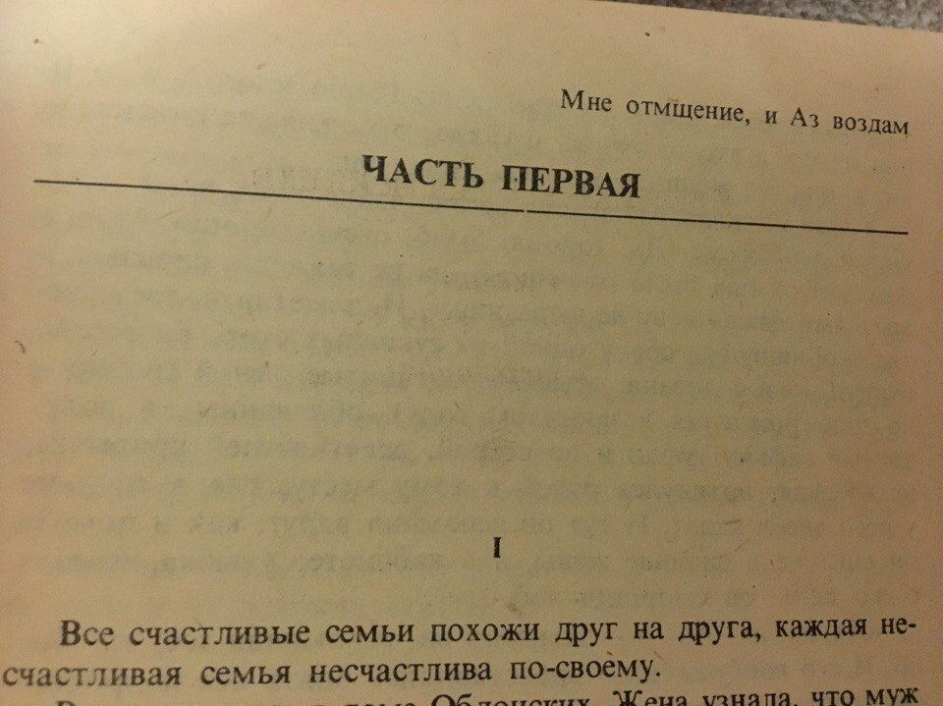
Влияние дисфункциональной семьи

Slide 7
Особенности современных подростков
.
полагают, что популярность предпочтительнее благосостояния и классической карьеры
не согласны начинать свой трудовой путь с низкоквалифицированного труда;
.
свободное время ценят превыше материального вознаграждения;
практикуют разного рода способы избегания столкновений с реальностью;
.
образование воспринимают как возможность личностного роста, в малой степени соотнося его с профессиональной карьерой
зачастую воспринимают себя и свою жизнь как предмет творчества
плохо воспринимают идею жесткой иерархии, склоняясь к индивидуализму;
не отделяются от родительской семьи полностью, но и не живут с ней одной жизнью, продлевая свое отрочество и возможность искать себя
не верят в выбор одной профессии на всю жизнь;
нередко и в 25 лет продолжают думать над тем, кем будут, когда вырастут, и др.

Slide 8
Почему проверенные схемы не всегда срабатывают?
НАДО
МОГУ
ХОЧУ
?

Slide 9
Почему он ничего не хочет?
Неуспешность
Учеба ради учебы
Неадекватная самооценка
Отсутствие позитивного взгляда на свое будущее
Неспособность сформулировать свои желания, вызванная негативным опытом в родительской семье

Slide 10
Что не так с его способностями?
Стратегия развития воспитания в Российской Федерации на период до 2025 года (утв. распоряжением Правительства РФ от 29 мая 2015 г. N 996-р)
«Трудовое воспитание и профессиональное самоопределение реализуется посредством:
воспитания у детей уважения к труду и людям труда, трудовым достижениям;
формирования у детей умений и навыков самообслуживания, потребности трудиться, добросовестного, ответственного и творческого отношения к разным видам трудовой деятельности, включая обучение и выполнение домашних обязанностей;
развития навыков совместной работы, умения работать самостоятельно, мобилизуя необходимые ресурсы, правильно оценивая смысл и последствия своих действий;
содействия профессиональному самоопределению, приобщения детей к социально значимой деятельности для осмысленного выбора профессии.»
СПОСОБНОСТИ РАЗВИВАЮТСЯ В ДЕЯТЕЛЬНОСТИ

Slide 11
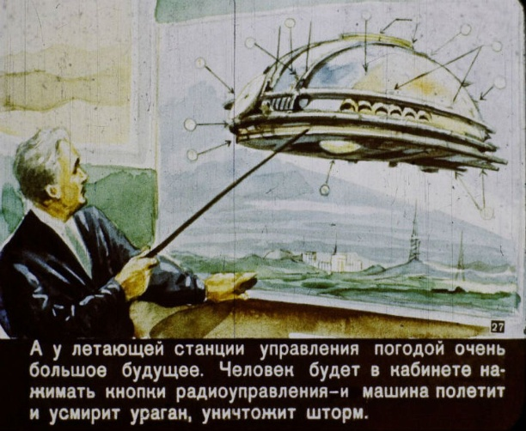
Что мы знаем о профессиях будущего?
Положиться на прогнозы экспертов?
Принять особенности современных подростков как показатель грядущих изменений на рынке труда?
Настраивать молодежь на профессиональную мобильность?
Развивать общетрудовые и общекультурные компетенции?

Slide 12
Некоторые причины неслаженной работы родителей и детей в планировании профессионального пути
Несовпадение опыта
Межпоколенные барьеры
и др.
Противоречие потребностей
Противоречие контроля

